Slide 1
Kvalita a reliabilita výzkumu
Radoslav Škapa

Slide 2
Výzkum jako redukovaná realita
Redukce počtu pozorovaných proměnných
Redukce počtu analyzovaných vztahů mezi proměnnými.
Redukce populace na vzorek.
Redukce časového kontinua na jeden bod – naprostá většina sociálních jevů se mění s časem, což je zásadní, usilujeme-li o kauzální vysvětlení.
http://www.jakubholy.net/humanities/disman-soc_znalost.html

Slide 3
Kvalita výzkumu
Kvalita výzkumu je vedle použitých metod vyhodnocení, jasné definice cíle, fundované interpretace odvislá zejména kvalitě dat, která má dvě klíčové složky:
reprezentativitu (externí validita)
a kvalitu měření (interní validita)

Slide 4
Kvalita výzkumu: kvalita měření
Validita (platnost) – zda test skutečně měří to, co chceme měřit
Reliabilita (spolehlivost)
Reliabilita je předpokladem, aby byl test validní!
složky reliablity: stabilita v čase, ekvivalenci (různý postup měření – stejný výsledek) a vnitřní konzistenci (Split-Half metoda)

Slide 5
Kvalita výzkumu: kvalita měření
Měření reliablity
Měří se snadněji než validita
Opakované měření v čase (v krátkém čase se jev nemění)
mezi-položková reliabilita (konzistence v odpovědích na baterii otázek)
alternativní forma jedné otázky (např. různé pořadí nabízených odpovědí
Více hodnotitelů hodnotí jednu věc – zkoumá se shoda

Slide 6
Kvalita výzkumu: kvalita měření
Kriteriální validita – výsledek se porovnává s validizovaným kritériem (současně, retrospektivně). Kde takové kritéria vzít?
Příklad: prediktivní modely se porovnaní se skutečností, která nastane (retrospektivní hodnocení).
Konstruktová validita – zjišťuje zvolený nástroj (ukazatel) to, co mě zajímá?
Obsahová validita – soulad mezi tím co jsme testovali a tím co jsme testovat měli. Např. Obsahuje zkouškový test otázky na podstatné znalosti z celého učiva? (předpokladem je existence teorie, průzkumu, názory expertů).

Slide 7
Kvalita výzkumu: reprezentativita
Míra shody mezi základním a výběrovým souborem z hlediska kvantity i kvality
Předpokladem zobecnitelnosti výsledků výzkumu

Slide 8
Kvalita výzkumu: výběrový vzorek
Zdroj: http://www.uta.fi/~tero.mamia/opetus/luennot/lecture1.pdf

Slide 9
Kvalita výzkumu: výběrový vzorek
Míra spolehlivosti zobecňování dána kvalitou výběrového vzorku.
Vždy ale existuje jistá chybovost!
Větší vzorek vždy lepší než menší (Kdo to zaplatí? Čas?)
Ideálně zkoumat celý základní soubor – pak netřeba provádět statistické testování testování výsledků

Slide 10
http://www.lsvv.eu/workshop/katrnak/katrnak_prezentace_1.pdf

Slide 11
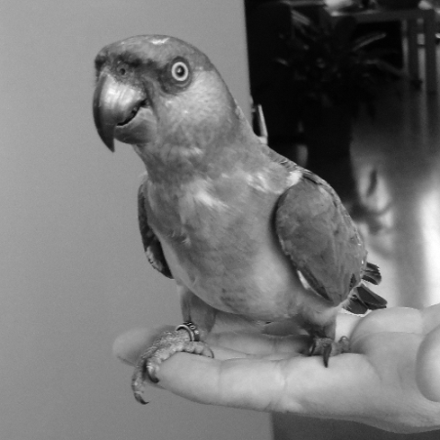
Velikost vzorku

Slide 12
Kvalita výzkumu: výběrový vzorek
Míra návratnosti (final sample)?
Při písemném dotazování či kontaktování vybraných osob (podniků) běžně 10%
Ideálně víc než 65%*
Nedošlo díky tomu k pokřivení výpovědí? (tzv. non-response bias) – porovnat se znaky základního souboru, které jsou známé + další postupy
Více: Jindřich Krejčí: Chyba plynoucí z výpadků návratnosti výběrových šetření a statistické dokazování http://www.socioweb.cz/index.php?disp=teorie&shw=368&lst=105
* Smith, Fletcher: The Art & Science of Interpreting Market Research Evidence.

Slide 13
http://www.lsvv.eu/workshop/krejci/krejci_prezentace.pdf

Slide 14
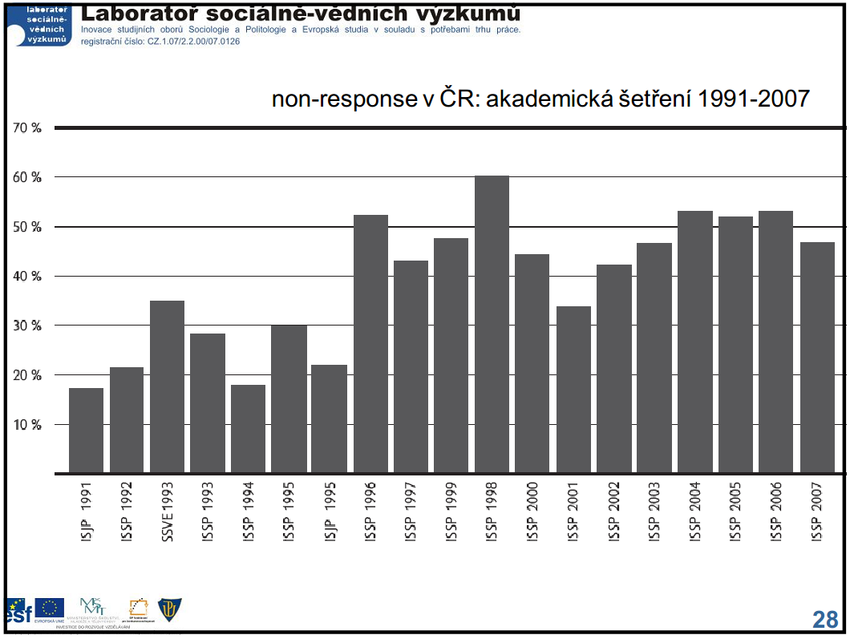
http://www.lsvv.eu/workshop/krejci/krejci_prezentace.pdf

Slide 15
http://www.lsvv.eu/workshop/krejci/krejci_prezentace.pdf

Slide 16
Techniky zvyšování návratnosti:
strategie vysvětlení účelu a prospěšnosti výzkumu
rozesílání kontaktních dopisů předem
zajištění maximální důvěryhodnosti výzkumné agentury a jejích tazatelů
techniky odvracení odmítnutí
peněžní a nepeněžní odměny respondentům (pobídky, incentivy)
vhodně zvolená náročnost tazatelských úkolů
vyšší počet pokusů o kontakt
strategie v načasování, sběru dat a pokusů o kontakt s ohledem na životní styly potenciálních respondentů
konstrukce dotazníků s ohledem na zatížení respondentů a předpokládanou zajímavost jednotlivých témat výzkumu
výběr tazatelů a způsoby jejich vyškolení
použití více modů dotazování
vhodné strategie odměňování tazatelů
průběžné vyhodnocování úspěšnosti sběru dat a následná opatření, jako je zadávání méně striktních odmítnutí k dotazování jiným tazatelům, použití vhodných metod sběru dat, případně jejich kombinací atp.
http://www.lsvv.eu/workshop/krejci/krejci_prezentace.pdf

Slide 17
Zdroje chyb
Výzkumník:
Chybný či nedostatečný popis základního soboru
Chybný výběrový soubor (např. nereprezentativní vzorek, chybná metoda tvorby výběrového souboru).
Chybně formulované otázky, chybné pořadí otázek
Tazatel:
Chování vůči respondentům
Nedodržení postupu dotazování/podvody
Omyly
Respondenti:
Neschopnost odpovědět (neznalost, složitá formulace otázek
Neochota odpovědět
Neochota odpovědět správně
Podrobněji např.: http://www.lsvv.eu/workshop/krejci/krejci_prezentace.pdf

Slide 18
Kvalita výzkumu?
Jedna z cest jak eliminovat rizika je triangulace
triangulace dat – použití více zdrojů dat
triangulace výzkumníků – zkušenosti, intersubjektivita
triangulace teorií – více způsobů jak data a jevy interpretovat
triangulace metod – více metod na zkoumání jednoho jevu

Slide 19
Příprava dat
Editace a kódování
struktura datového souboru – značení proměnných, jejich charakter
i samotné dotazníky je třeba označit, aby byly dohledatelné.
Přepisování dat
patrně tabulkový procesor (většinou data ve sloupcích)
kontrola přepisovaných dat – podezřelé hodnoty, či celý dotazník
Kontrola dat
Jsou hodnoty jednotlivých proměnných smysluplné? Např. extrémní hodnoty, chybějící hodnoty, podezřelé hodnoty (věk 15 let + stav: ženatý)

Slide 20
Procesy kontroly dat
KONTROLA DOTAZNÍKŮ:
Optická (formální) kontrola
Kontrola vyplněnosti dotazníků
Evidence průběžného stavu
Počty dotazníků od jednotlivých tazatelů
Počty dotazníků v jednotlivých krajích, respektive výběrových jednotkách
Číslování dotazníků
Číslování je nutné v celém procesu od evidence dotazníků pro zpracování dat
Umožňuje zpětně dohledat papírový (zdrojový) dotazník, tazatele, který jej vyplňoval, i respondenta
Logická (obsahová) kontrola
V případě komplikovaných a dlouhých dotazníků, kde by bylo problematické a zdlouhavé kontrolovat data až po uložení a dohledávat zdrojové dotazníky
Kontrola logických souvislostí, součtů apod.
www.lsvv.eu/workshop/focus/focus_2010_03_15.ppt

Slide 21
KONTROLA DATOVÉ MATICE
první pohled na data – třídění prvního stupně
pomocí frequencies si udělat základní přehled o proměnných a distribuci dat
zda nejsou v některých případech uváděny extrémní hodnoty (zejm. kardinální proměnné, např. cena/ks)
zda nejsou uváděny hodnoty mimo definovaný rámec („out of range“)
kontrola použitých jednotek - kódování času (roky, měsíce, hodiny, minuty)
kontrola vazeb mezi proměnnými – třídění druhého stupně
crosstabs – vazby mezi dvěma proměnnými; odhalení nelogických odpovědí (samostatná osoba v domácnosti x počet dětí v domácnosti 3; Zlín, kraj Karlovarský; Praha, velikost obce do 4999 ….) – odhalí často chyby v kódování i „nepoctivé tazatele“
první analytický pohled – můžeme při té příležitosti najít či ověřit korelace mezi proměnnými
www.lsvv.eu/workshop/focus/focus_2010_04_06.ppt

Slide 22
Procesy kontroly dat
PŘÍKLAD LOGICKÉ KONTROLY DATOVÉ MATICE – Evropský průzkum pracovních podmínek (EWCS 2010)
Kontrola souladu uvedeného počtu členů domácnosti se součtem výčtu jednotlivých osob
Kontrola věku ukončení studia s dosaženým vzděláním
Věk ukončení studia nesmí být vyšší než současný věk respondenta
Počet podřízených by neměl být vyšší než celkový počet spolupracovníků
Počet dní pracovní neschopnosti z důvodu pracovního úrazu nesmí být vyšší než celkový počet dní pracovní neschopnosti v daném časovém období
apod.
www.lsvv.eu/workshop/focus/focus_2010_03_15.ppt

Slide 23
Procesy kontroly dat
ČIŠTĚNÍ DAT:
Během čištění se odstraňují či napravují nesrovnalosti a nekonzistence v datech (mezi proměnnými, které spolu souvisí)
Nejčastěji jde o:
Nedodržení filtrů a přeskoků
Řešení: vymazání odpovědí v otázce, která měla být přeskočena
Rozpor v odpovědích
Řešení: na základě kontextu ostatních odpovědí zvolíme nadřazenou proměnnou (odpověď), kterou považujeme za platnou; můžeme také kontaktovat tazatele a ověřit, zda správně zaznamenal respondentovu odpověď
Chybějící odpovědi
Řešení: dohledání dotazníku na základě jeho ID, ověření, zda nedošlo ke ztrátě během ukládání; pokud ne, je nutné zpětně kontaktovat respondenta a doptat se na odpověď
www.lsvv.eu/workshop/focus/focus_2010_03_15.ppt

Slide 24
Procesy kontroly dat
NEJSOU-LI DATA SEBRÁNA SPRÁVNĚ… (aneb řešení problémů způsobených selháním lidského faktoru)
Nedůsledné/nekompletní vyplnění dotazníku
Řešení:
Preventivní 10% navýšení výběrového souboru
Opětovné kontaktování respondentů
Nedodržení kvóty, nedodržení zadaného počtu realizovaných rozhovorů, podvodně vyplněné dotazníky
Řešení:
Preventivní 10% navýšení výběrového souboru
Dosběr, umožňuje-li to časový harmonogram projektu (je vždy lepší mít časovou rezervu v timingu)
www.lsvv.eu/workshop/focus/focus_2010_03_15.ppt

Slide 25
Literatura
Miroslav Disman: Jak se vyrábí sociologická znalost
http://www.jakubholy.net/humanities/disman-soc_znalost.html
Martin Kreidl: Metody měření reliability a validity. http://www.socioweb.cz/index.php?disp=teorie&shw=153&lst=106
StatSoft, Inc. (2010). Elementary Statistics Concepts. Electronic Statistics Textbook.
http://www.statsoft.com/textbook/elementary-statistics-concepts/button/1/

